Slide 1


Instituto superior tecnológico guayaquil
Carrera: DESARROLLO DEL SOFTWARE
ESTUDIANTE: GIOVANNI ISRAEL SALINAS GUZMAN
CURSO: 3G
DOCENTE: CARLOS LUIS PAZMIÑO PALMA

Slide 2
INDICE
¿Qué es Django? 3
¿Qué es la máquina virtual en Django 4
¿Qué es MVT en Django. ? 5
Crear un proyecto con la máquina virtual. 6
Descargar los instaladores de Django al proyecto 7
Crear un proyecto para programar en Django 8
Ejecutar el proyecto y el mensaje de felicitaciones. 9
Crear una Apps core. 10
¿Qué es la Carpeta Templates? 11
¿Qué es la Carpeta stactic? 12
Crear un archivo base html en la APPS core 13
Como se llaman a los CSS desde el archivo base html. 14
Como consume un archivo hijo html al utilizar la herencia del archivo base html. 15
Crear un view que llame al html hijo 16
Crear la urls que llame al views. 17
Integrar la aplicación APPS core al proyecto principal 18
Crear las tablas del sistema de usuarios para utilizar el panel de administración. 19
Crear un usuario para poder ingresar al Panel de Administración 20
Que es un modelo en Django 21
Crear un modelo en Django. 22
Migrar el Modelo a la base del Panel de Administración. 23
Integrar el Modelo al Panel de Administración. 24
Ingresar información al modelo por el Panel de Administración. 25
Realizar la consulta de todo lo ingresado en el modelo desde el views. 26
Mostrar los datos guardados en el modelo al html hijo. 27

Slide 3
¿Qué es Django?
Es un framework web de alto nivel que permite el desarrollo rápido de sitios web seguros y mantenibles. Desarrollado por programadores experimentados, Django se encarga de gran parte de las complicaciones del desarrollo web, por lo que puedes concentrarte en escribir tu aplicación sin necesidad de reinventar la rueda. Es gratuito y de código abierto, tiene una comunidad próspera y activa, una gran documentación y muchas opciones de soporte gratuito y de pago.

Slide 4
¿Qué es la máquina virtual en Django
Es una instalación de Django en tu computadora local que puedes usar para desarrollar y probar apps Django antes de desplegarlas al entorno de producción.
Las principales herramientas que el mismo Django proporciona son un conjunto de scripts de Python para crear y trabajar con proyectos Django, junto con un simple servidor web de desarrollo que puedes usar para probar de forma local (es decir en tu computadora, no en un servidor web externo) aplicaciones web Django con el explorador web de tu computadora.

Slide 5
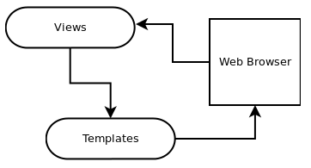
¿Qué es MVT en Django. ?
Django redefine este modelo como MVT: Modelo-Vista-Template.
Hasta ahora lo que hemos hecho no requería de interactuar con la base de datos. Podríamos decir que simplemente se recibe una petición del navegador, se ejecuta la vista correspondiente y se renderiza el Template para que el navegador muestre el HTML resultante:

Slide 6
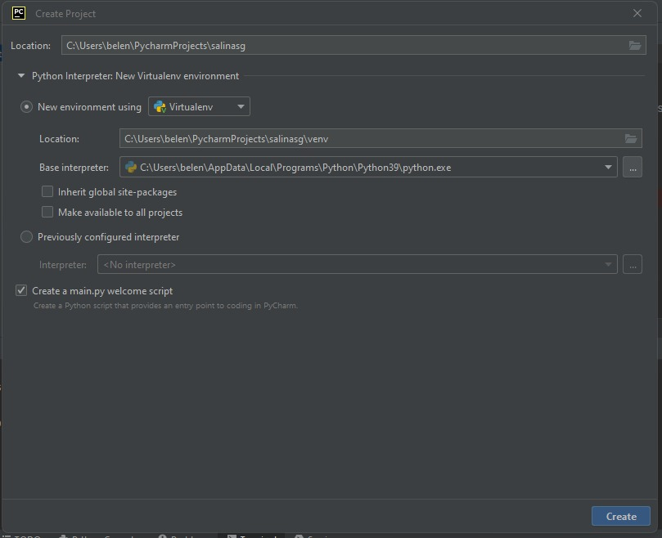
Crear un proyecto con la máquina virtual.

Slide 7
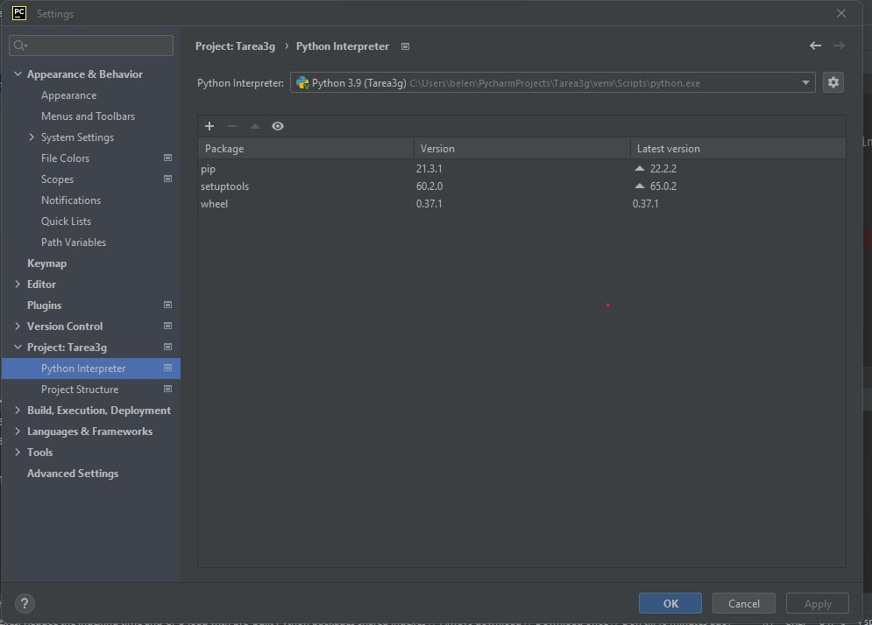
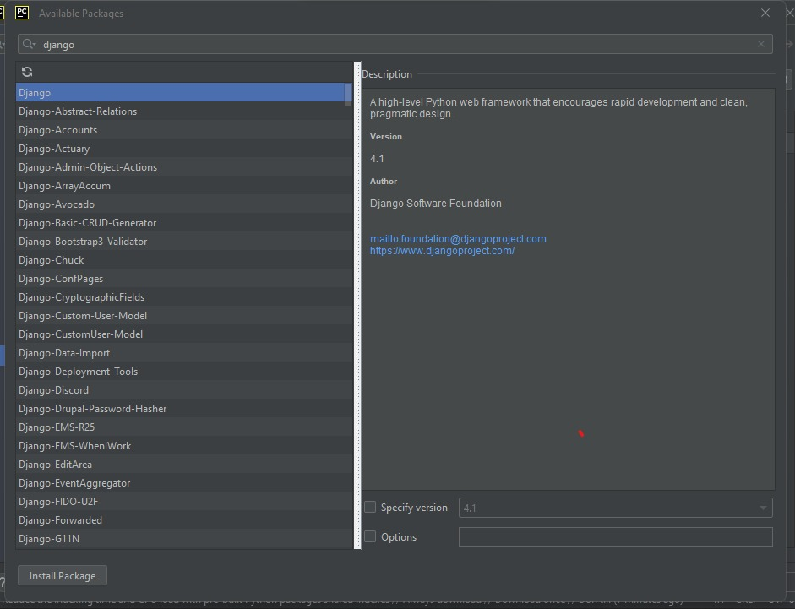
Descargar los instaladores de Django al proyecto

Slide 8
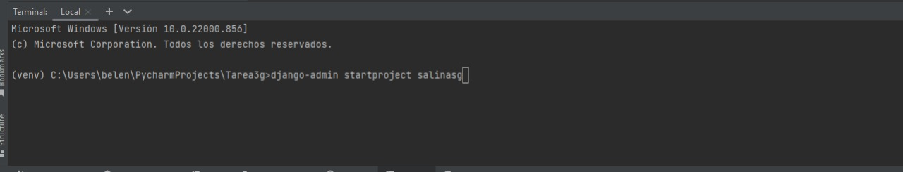
Crear un proyecto para programar en Django

Slide 9
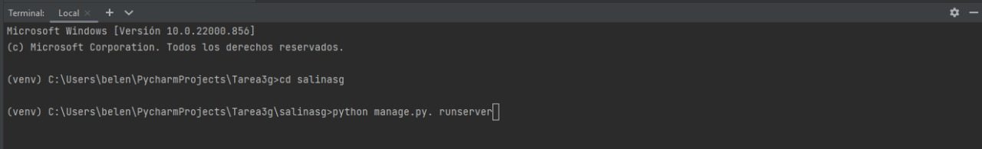
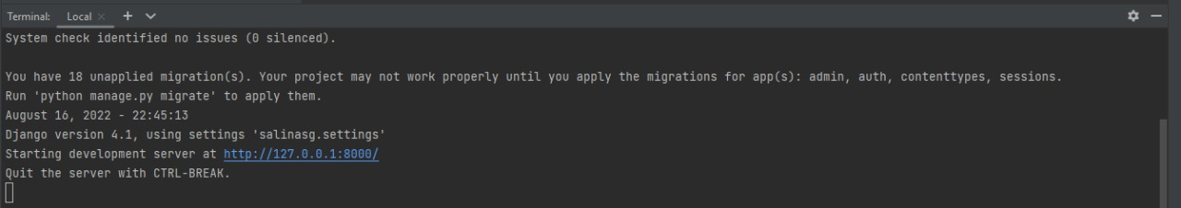
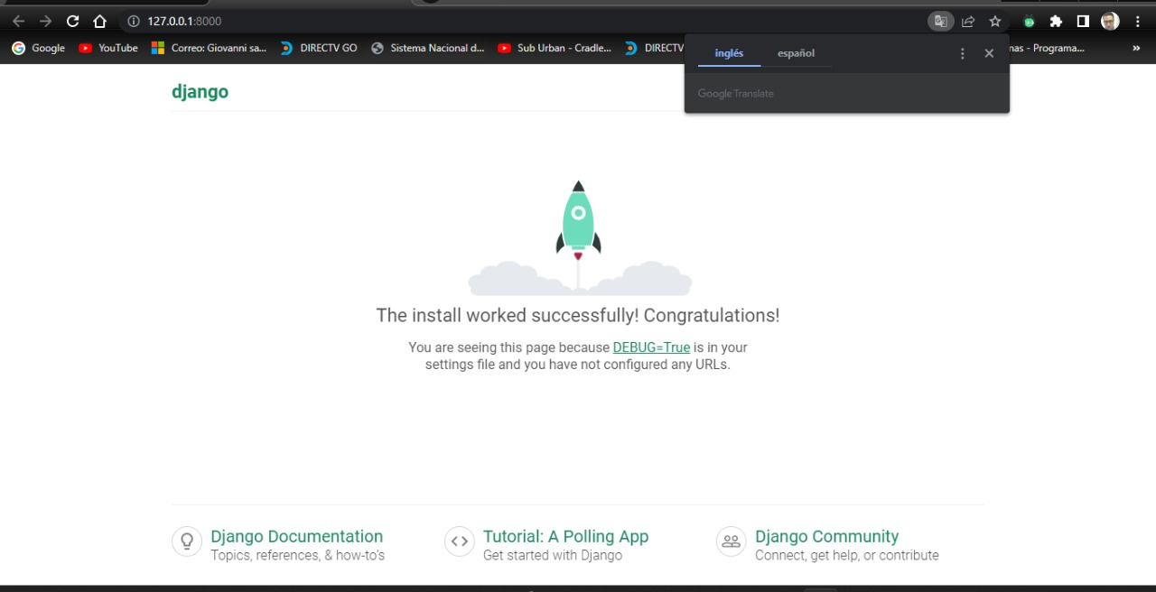
Ejecutar el proyecto y el mensaje de felicitaciones

Slide 10
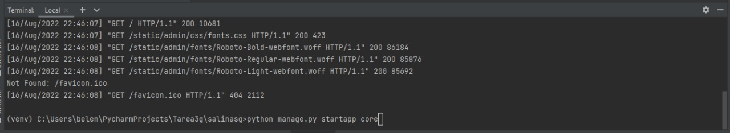
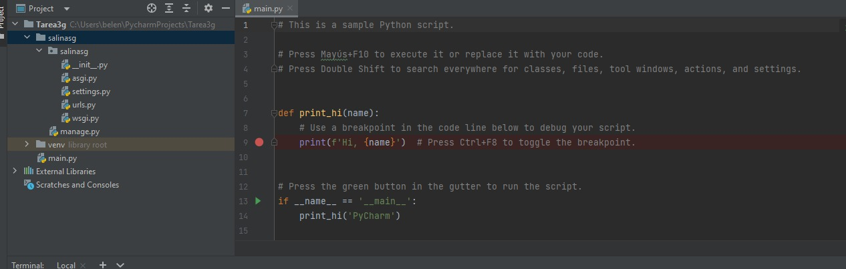
Crear una Apps core.

Slide 11
¿Qué es la Carpeta Templates?
En la carpeta Templates, las subcarpetas contienen las plantillas que se muestran en el cuadro de diálogo Crear nuevo archivo. Puede crear y guardar plantillas personalizadas en la carpeta Templates. Contiene plantillas para la creación de archivos. Se puede guardar el archivo activo como una plantilla.

Slide 12
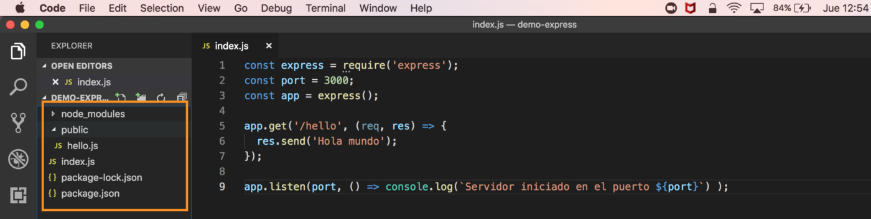
¿Qué es la Carpeta stactic?
esta carpeta contiene todo los archivos de estilos: css y scss, archivos de comportamientos javascript, imágenes incluidas dentro del theme y el archivo checkout.scss.tpl.
cuando se desarrolla una aplicación web se manejan recursos estáticos como logos, videos, archivos javascript y css los cuales se agregan directamente a las plantillas html generadas, estos, normalmente son almacenados en un directorio llamado “public”.
lo primero que haremos será crear ese directorio public en la raíz de nuestra aplicación, solo contendrá el archivo “hello.js”, la estructura del proyecto debe quedar como lo muestra la siguiente imagen:

Slide 13
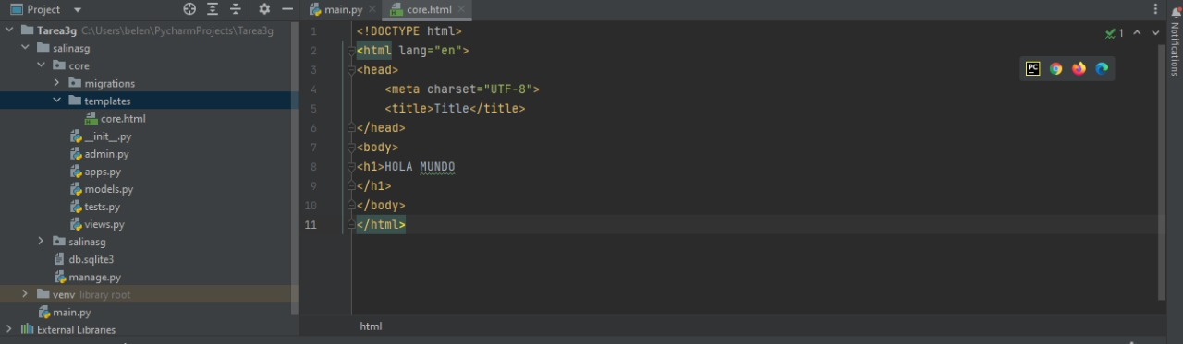
Crear un archivo base html en la APPS core

Slide 14
Como se llaman a los CSS desde el archivo base html.
CSS (Hojas de Estilo en Cascada) es el código que usas para dar estilo a tu página web. CSS Básico te lleva a través de lo que tú necesitas para empezar. Contestará a preguntas del tipo: ¿Cómo hago mi texto rojo o negro? ¿Cómo hago que mi contenido se muestre en tal y tal lugar de la pantalla? ¿Cómo decoro mi página web con imágenes de fondo y colores?.

Slide 15
Como consume un archivo hijo html al utilizar la herencia del archivo base html.
Con la mayoría de los detalles internos de OOJS (JavaScript Orientado a Objetos) explicados, este artículo muestra cómo crear clases "hijo" (constructores) que heredan características de sus clases "padre". Además, presentamos algunos consejos sobre cuándo y dónde puedes usar OOJS y cómo se crean las clases con la sintaxis moderna de ECMAScript.

Slide 16
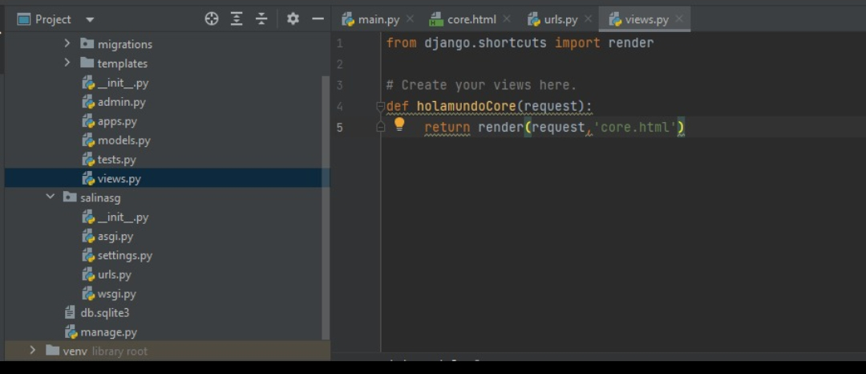
Crear un view que llame al html hijo

Slide 17
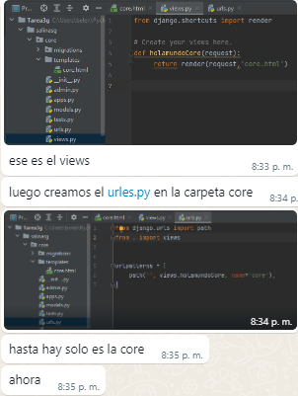
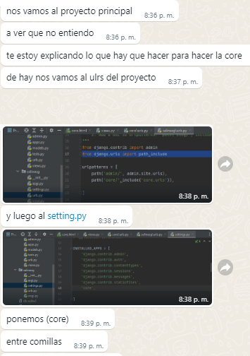
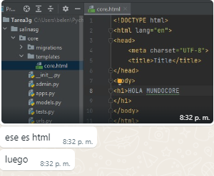
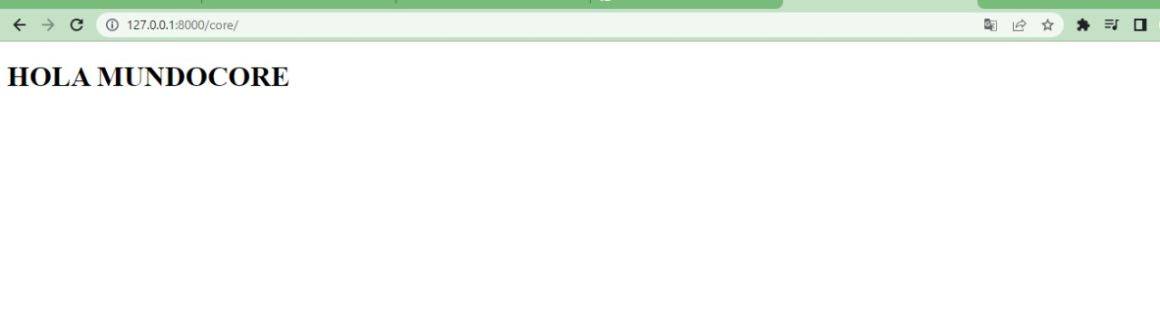
Crear la urls que llame al views.

Slide 18
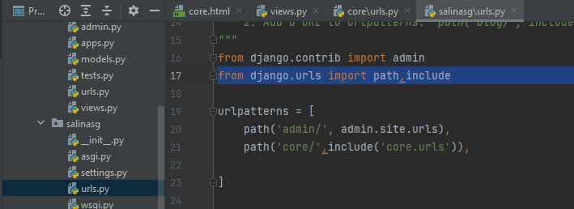
Integrar la aplicación APPS core al proyecto principal

Slide 19
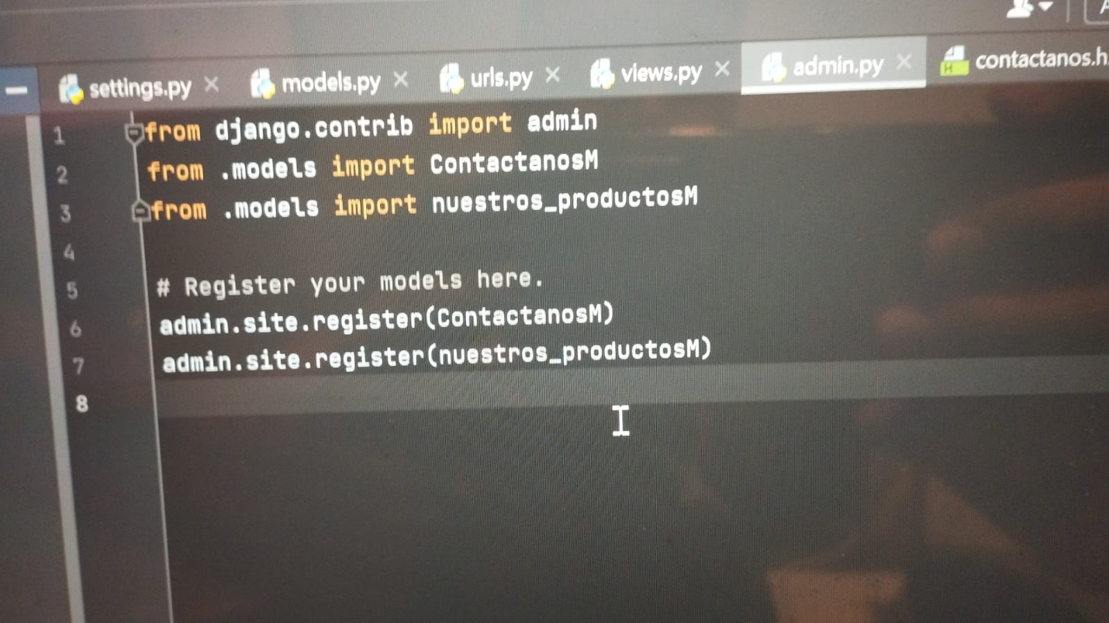
Crear las tablas del sistema de usuarios para utilizar el panel de administración

Slide 20
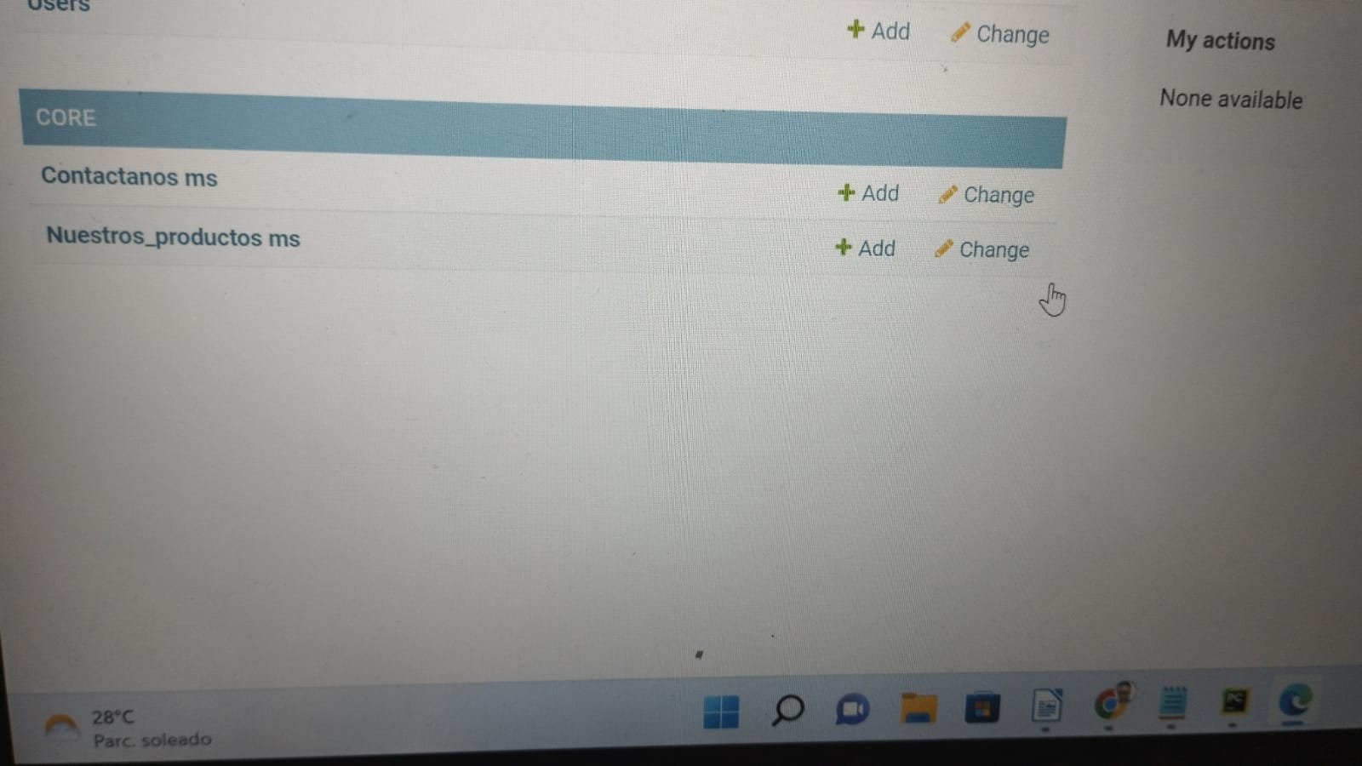
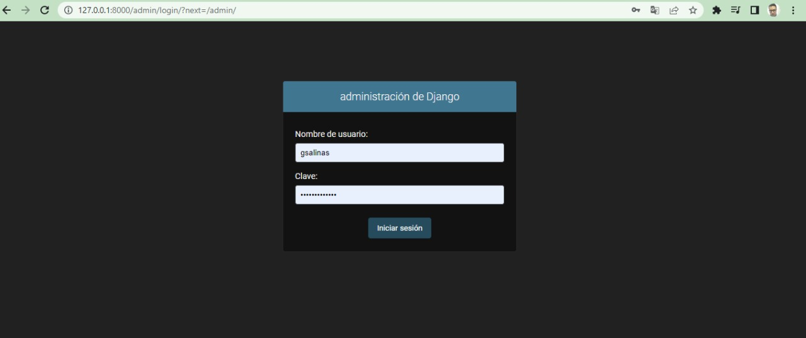
Crear un usuario para poder ingresar al Panel de Administración

Slide 21
Que es un modelo en Django
Un modelo en Django es un tipo especial de objeto que se guarda en la base de datos. Una base de datos es una colección de datos. Es un lugar en el cual almacenarás la información sobre usuarios, tus entradas de blog, etc. Utilizaremos una base de datos SQLite para almacenar nuestros datos.
Un Modelo Django generalmente se refiere a una tabla de la base de datos, los atributos de ese modelo se convierten en las columnas de esa tabla esos atributos reciben el nombre de django fields los cuales manejan automáticamente las conversiones de tipos de datos para la base de datos que estemos usando.

Slide 22
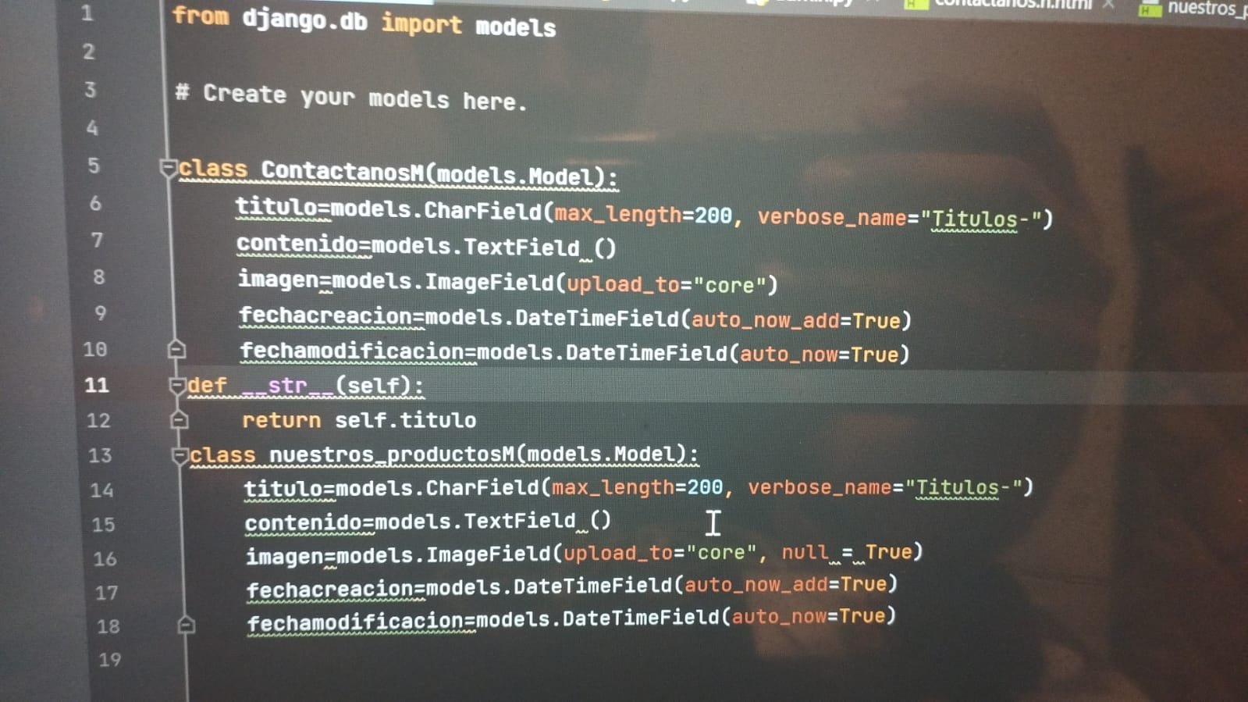
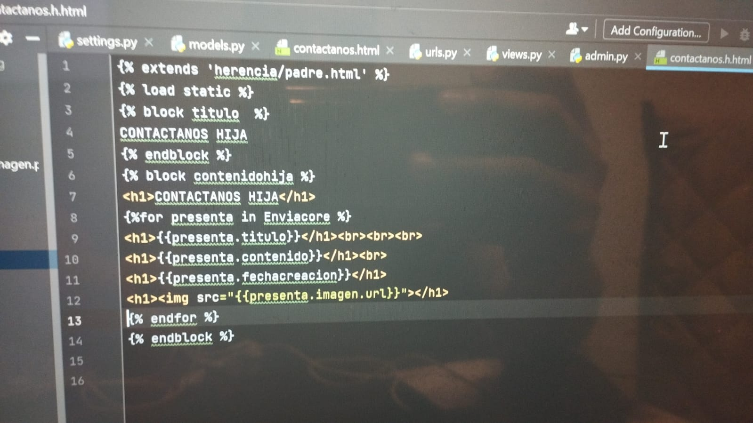
Crear un modelo en Django

Slide 23
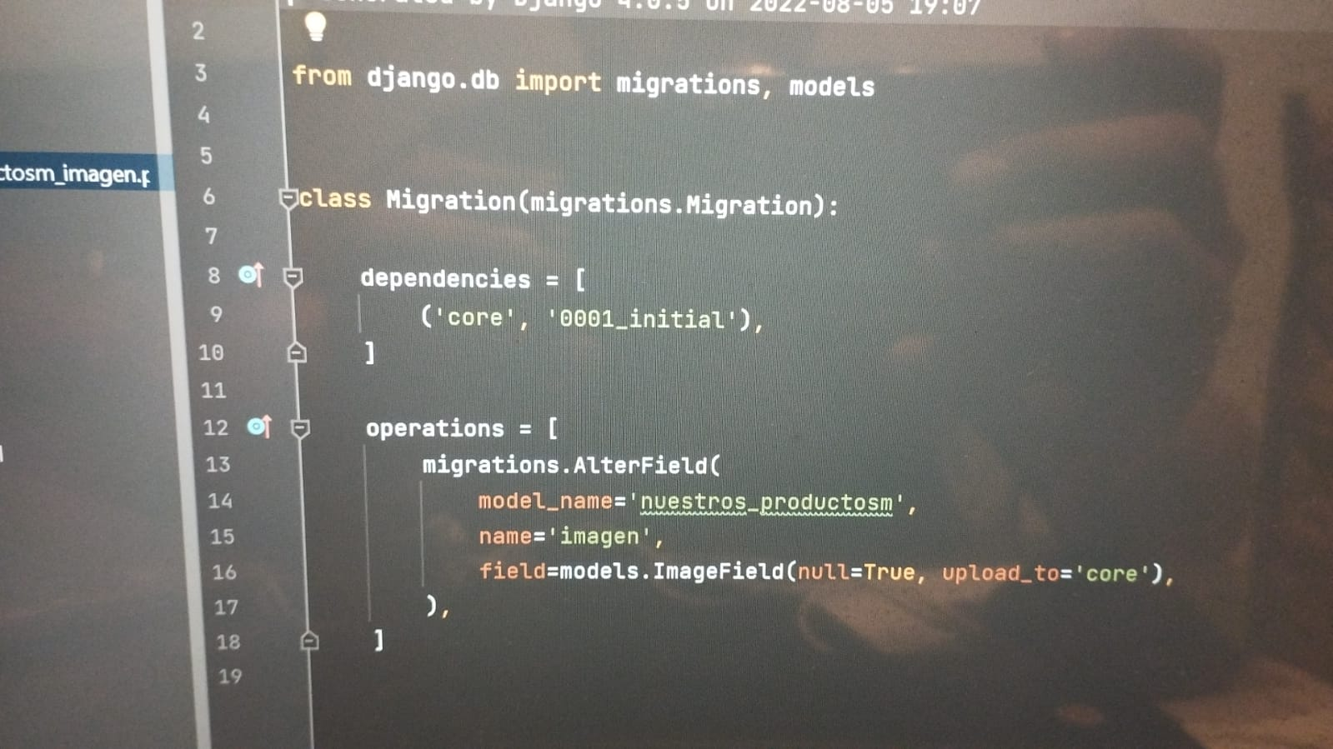
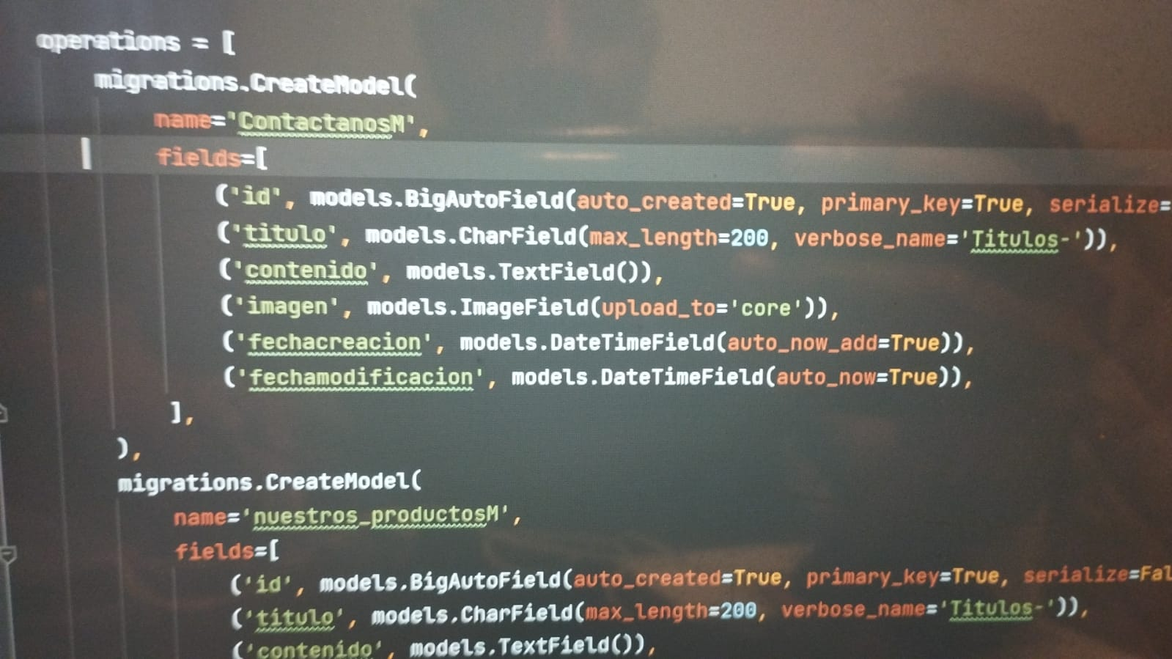
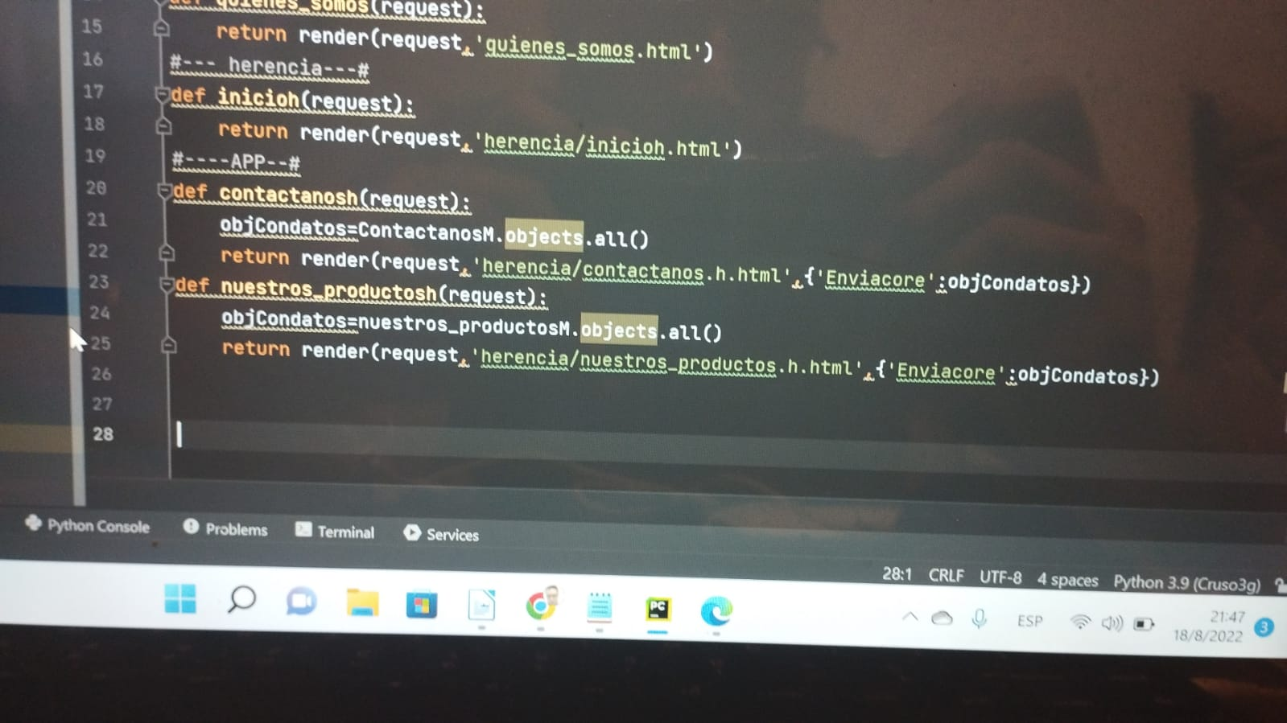
Migrar el Modelo a la base del Panel de Administración.

Slide 24
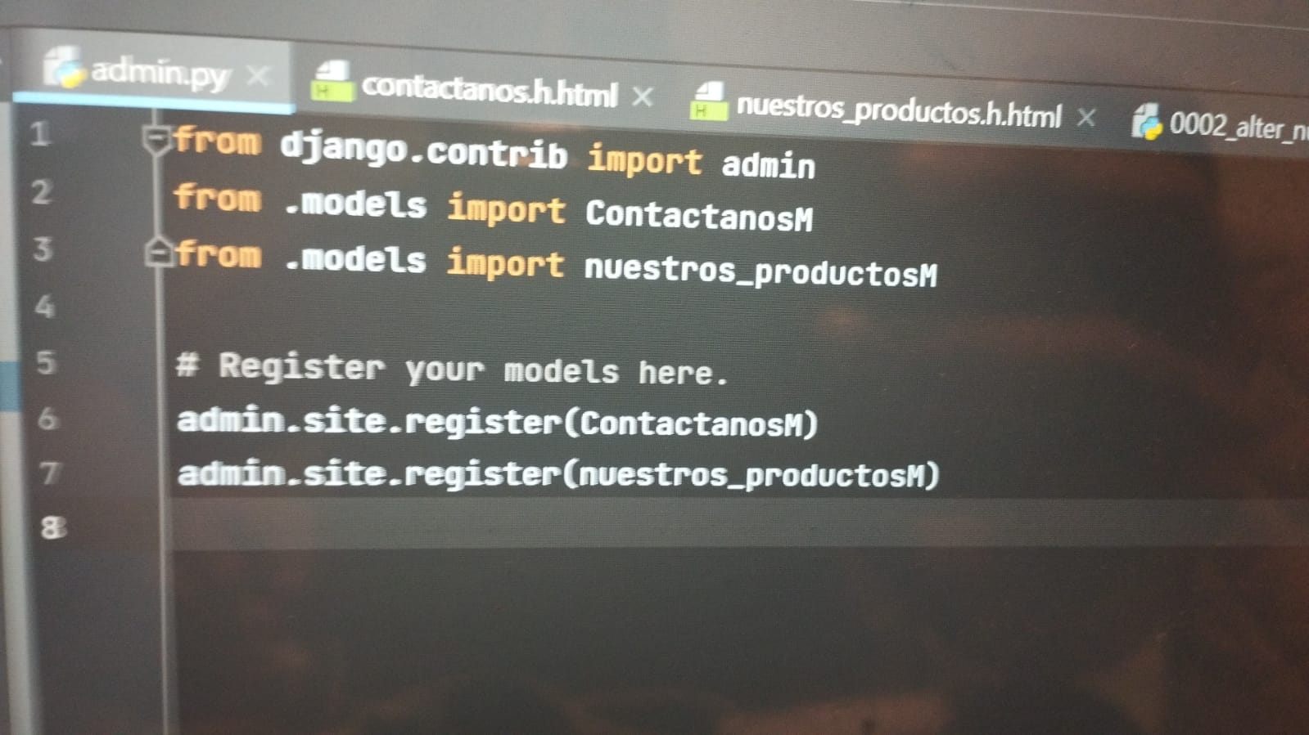
Integrar el Modelo al Panel de Administración

Slide 25
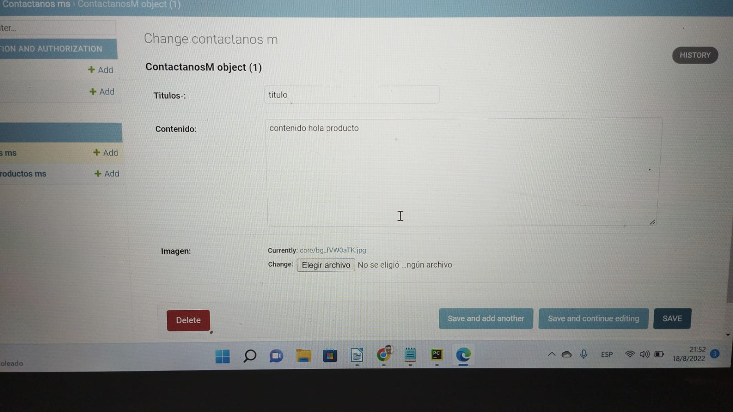
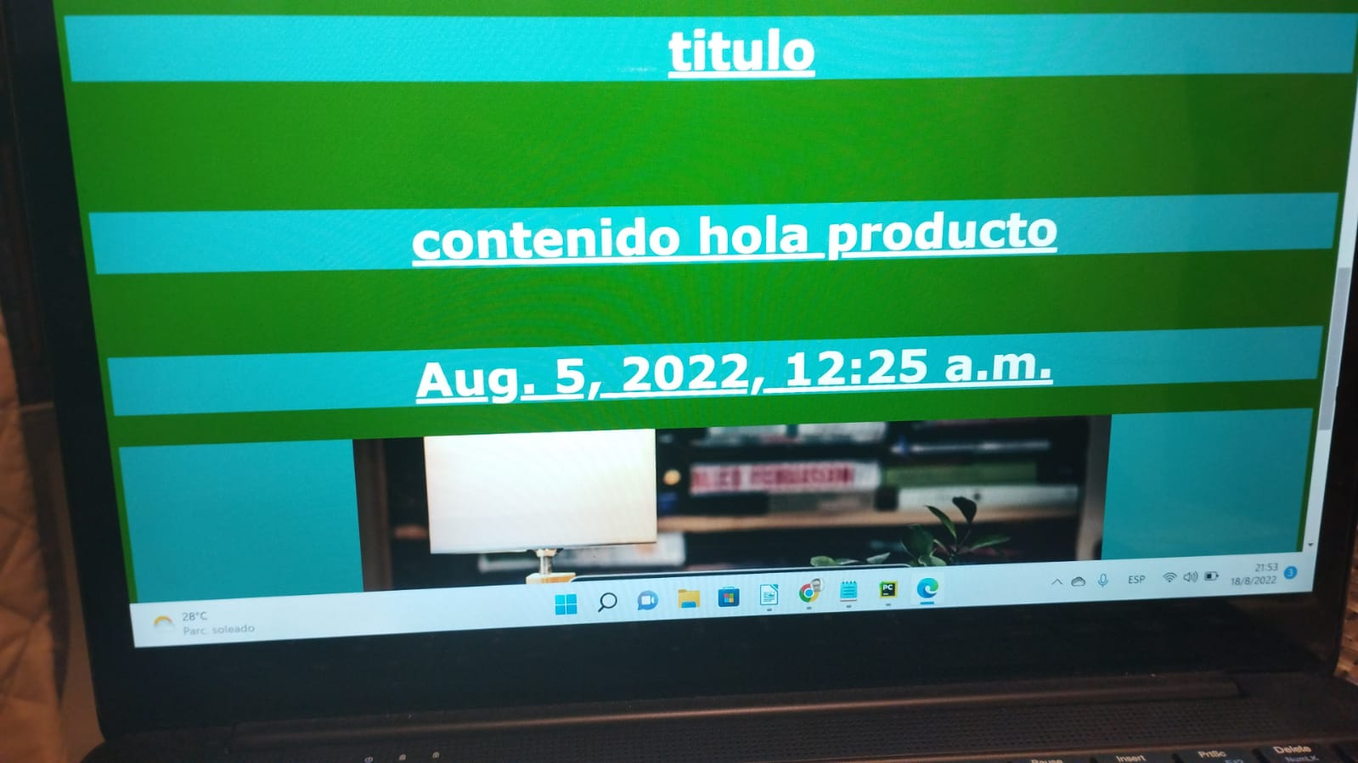
Ingresar información al modelo por el Panel de Administración.

Slide 26
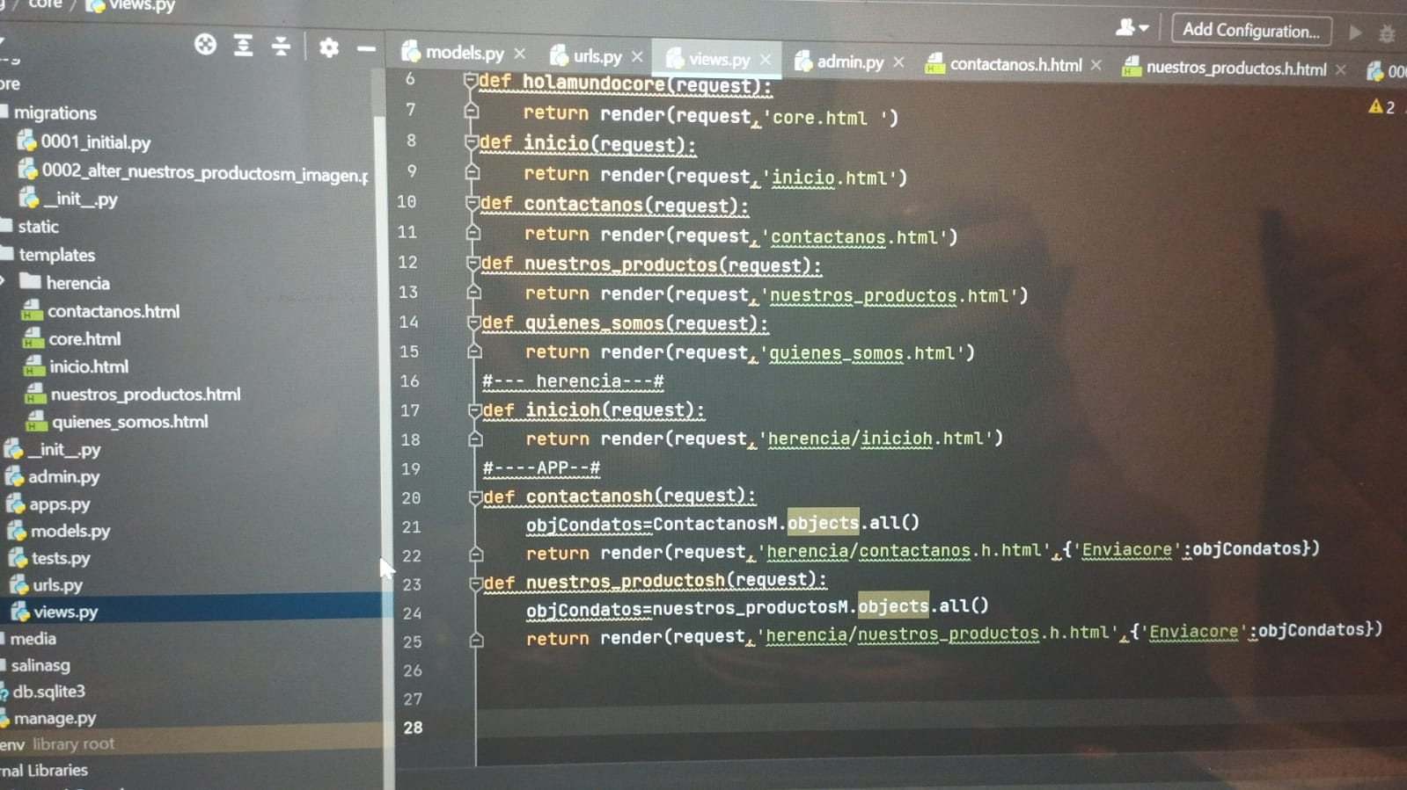
Realizar la consulta de todo lo ingresado en el modelo desde el views

Slide 27
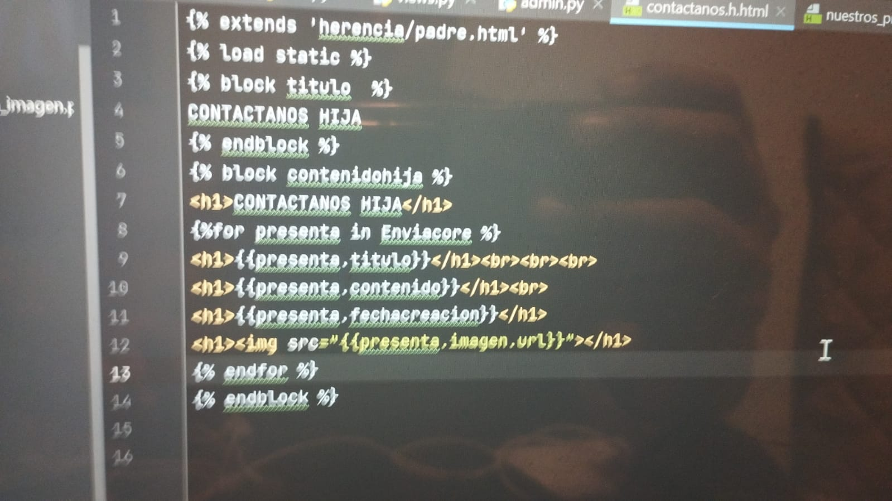
Mostrar los datos guardados en el modelo al html hijo

